Slide 1


স্বাগতম

Slide 2




মোহাম্মদ আব্দুল্লাহ আল মামুন
ব্যাচঃ ৩৩
আইডিঃ ০১
প্রভাষক, রাষ্ট্রবিজ্ঞান
বাদেদেওরাইল ফুলতলি কামিল মাদ্রাসা
জকিগঞ্জ, সিলেট
০১৭১১০৬৮০৮২ almamun.mss@gmail.com
শিক্ষক পরিচিতি

Slide 3


পাঠ পরিচিতি
শ্রেণিঃ দশম
বিষয়ঃ সামাজিক বিজ্ঞান
অধ্যায়ঃ দশম
সময়ঃ ৬০ মিনিট
শিক্ষার্থী সংখ্যাঃ ৭০

Slide 4

এ পাঠ শেষে শিক্ষার্থীরা-----
১। বাংলাদেশে জনসংখ্যা বাড়ার সামাজিক ও অর্থনৈতিক কারণ লিখতে পারবে
২। দেশে অধিক জনসংখ্যার ফলে সৃষ্ট সমস্যা ব্যাখ্যা করতে পারবে।
৩। জনসংখ্যা বৃদ্ধি ও মৌলিক চাহিদা পূরণ একটি অপরটির প্রতিদ্বন্দ্বী তা উল্লেখ করতে পারবে।

Slide 5

পাঠ পরিকল্পনা

Slide 6
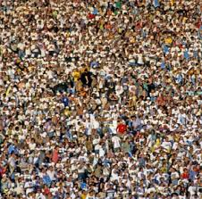
এ ছবিটিতে কী লক্ষ্য করছ ?

Slide 7

আজকের পাঠ
বাংলাদেশে জনসংখ্যা বৃদ্ধির কারণ ও প্রভাব

Slide 8
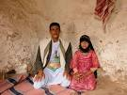

বাল্য বিয়ে

Slide 9
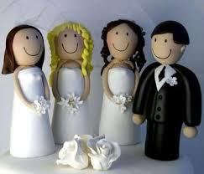
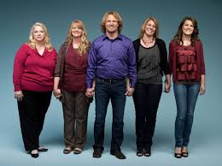
বহু বিয়ে
বহু বিয়ে

Slide 10
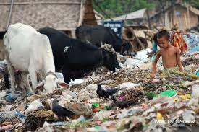
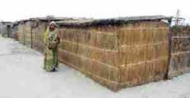
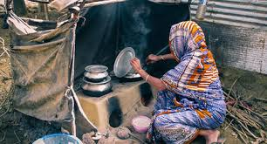
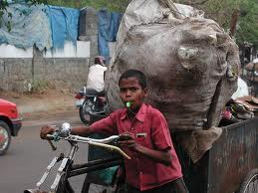
দরিদ্রতা
আবর্জনায় খাবার সন্ধান
অস্থায়ী ঘরে বাস
শিশুর পায়ে রিক্সার প্যাডেল
খোলা আকাশের নীচে রান্না

Slide 11
জোড়ায় কাজ
বাংলাদেশে জনসংখ্যা বৃদ্ধির কারণগুলি খাতায় লিখ ।

Slide 12
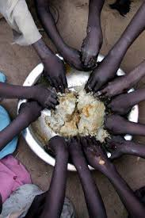
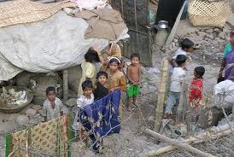
জনসংখ্যার কারণে সৃষ্ট সমস্যাসমূহ
খাদ্যের অভাব
বাসস্থানের অভাব

Slide 13
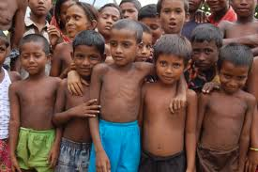
বস্ত্রের অভাব

Slide 14
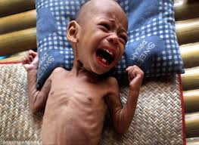
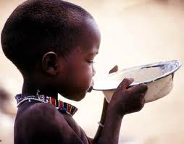
অপুষ্টি

Slide 15
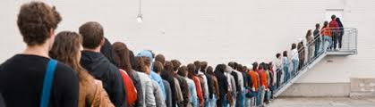

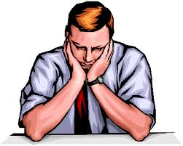
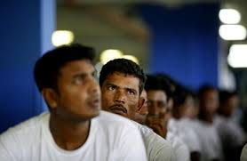
বেকারত্ব

Slide 16
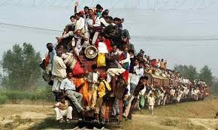
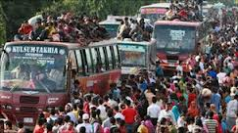
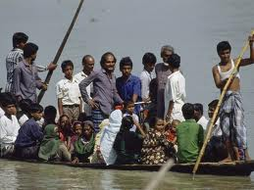
বাস, ট্রেন,
নৌকায় মানুষ আর মানুষ
ও নৌকায়

Slide 17
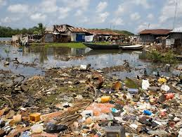
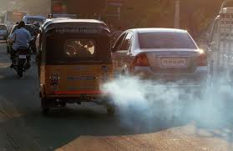

পানি, বায়ূ ও শব্দ দূষণ

Slide 18
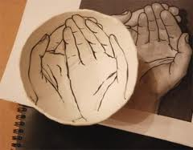
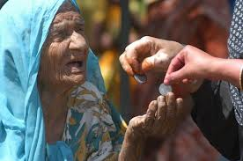
পরনির্ভরশীলতা

Slide 19

মূল্যায়ন
আমিনেরা সাত ভাই বোন। তার বন্ধু জসিমেরা দুই ভাই বোন। সন্তান কম থাকায় জসিমের বাবা মা তাদের লেখাপড়াসহ যাবতীয় সুযোগ সুবিধাই কমবেশী দিতে পারেন। প্রায় সমান সম্পদ থাকার পরও ভাই বোন বেশী হবার কারণে দরিদ্রতার কবলে পড়ে নানা বঞ্চনার শিকার হয় আমিনেরা।
ক। আইনত মেয়েদের বিয়ের বয়স কত হওয়া উচিত ?
খ। মৌলিক চাহিদা বলতে কী বুঝ ?
গ। আমিনদের পরিবারে দুঃখকষ্টের কারণ বর্ণনা কর।
ঘ। আমিনদের পরিবার থেকে আমাদের কী শিক্ষা নেয়া উচিত ? ব্যাখ্যা কর।

Slide 20

বাড়ীর কাজ :
অধিক জনসংখ্যার ফলে সৃষ্ট সমস্যাগুলির একটি তালিকা কর।

Slide 21
ধন্যবাদ
তোমারা ভাল থেকো

Slide 22


